Slide 1

Workspaces en RooFit
Integrantes:
Cristian David Gutierrez Cespedes
Maria José Dominguez Mesa
Daniela Andrea Torres Gómez

Slide 2
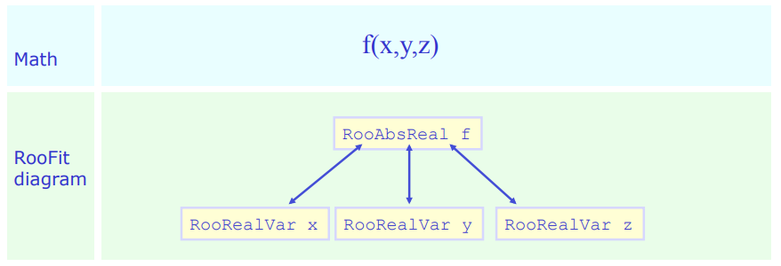
Workspace.
Functions / PDFs
DATASET
P_t |  | Counts
2,5 |  | 3000
1,2 |  | 1780

Slide 3
Workspace.
Objetos usuales en RooFit
Functions / PDFs
DATASET
P_t |  | Counts
2,5 |  | 3000
1,2 |  | 1780

Slide 4
Workspace.
Objetos usuales en RooFit
Functions / PDFs
DATASET
P_t |  | Counts
2,5 |  | 3000
1,2 |  | 1780
¿Asegurar persistencia de objetos?

Slide 5
Workspace.
A generic container class for all RooFit objects of your project.
WORKSPACE
P_t |  | Counts
2,5 |  | 3000
1,2 |  | 1780

Slide 6
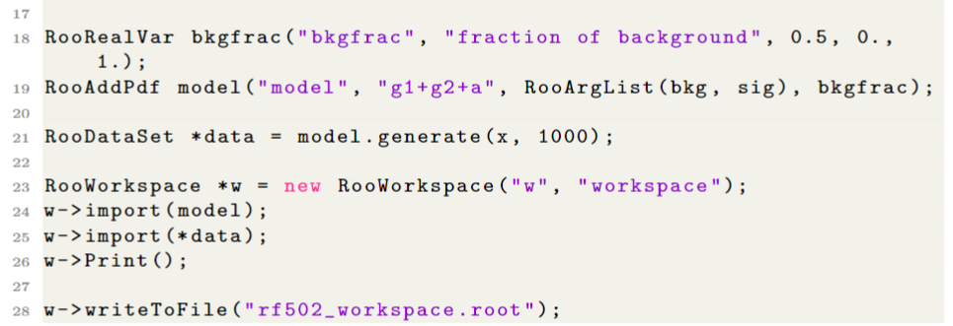
Workspace: uso básico, write.
CREAR
IMPORTAR
GUARDAR
Examples/writeWorkspace.C

Slide 7
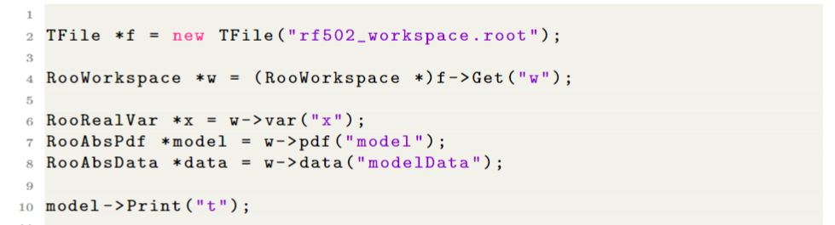
Workspace: uso básico, read.
ABRIR
RECUPERAR
EXTRAER
Examples/readWorkspace.C

Slide 8
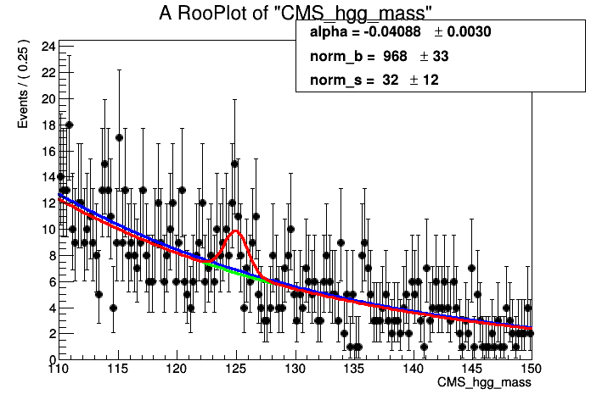
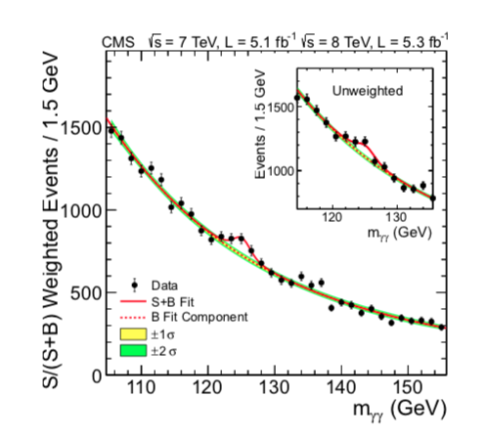
Workspace: aplicación.
Higgs/DataFit.C
Higgs/HiggsModel.C

Slide 9
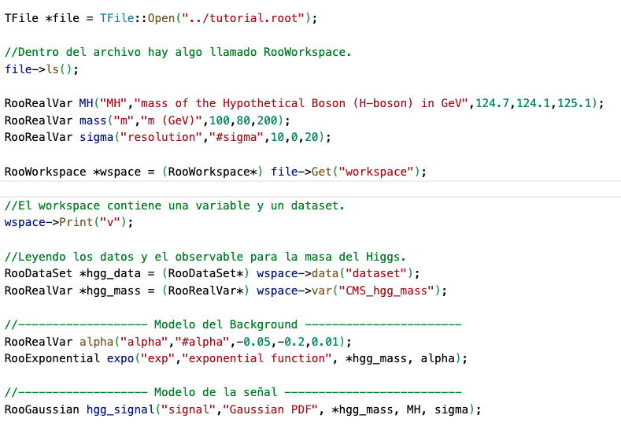
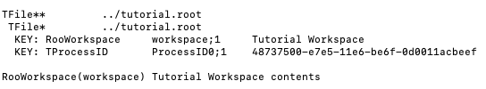
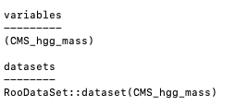
Workspace: Aplicación. Bosón de Higgs.
Guardar el modelo en el WS
1
2

Slide 10
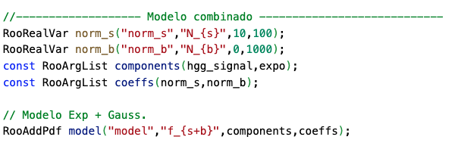
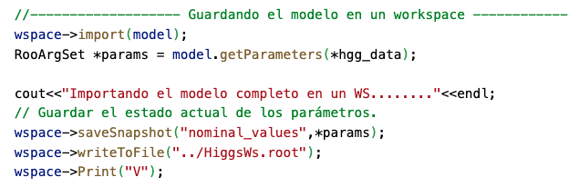
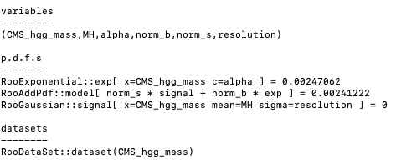
Workspace: aplicación. Bosón de Higgs
3
4

Slide 11
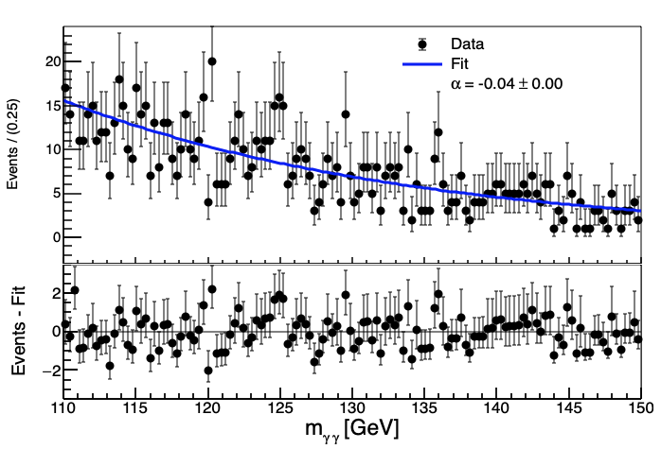
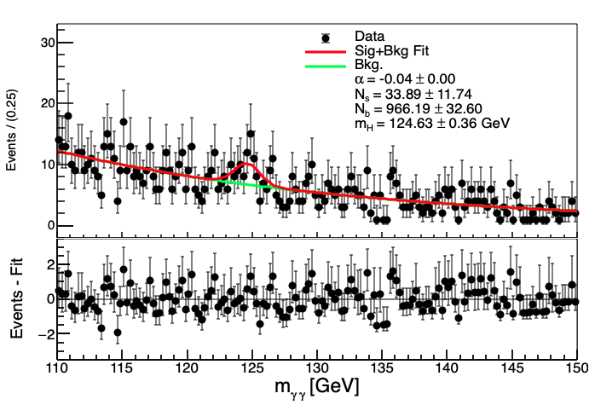
Workspace: aplicación. Bosón de Higgs
DataFit.C
HiggsModel.C

Slide 12
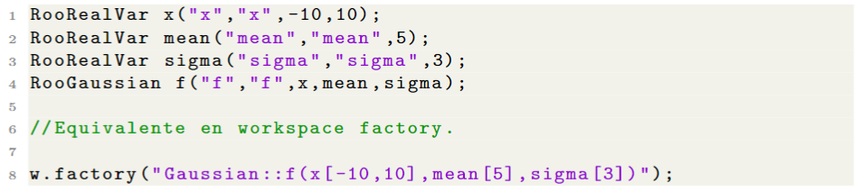
Workspace: Factory.
Método para llenar el workspace con lenguaje simplificado
Funciones principales:
Crear variables
Crear PDFs
RooFit
Factory

Slide 13

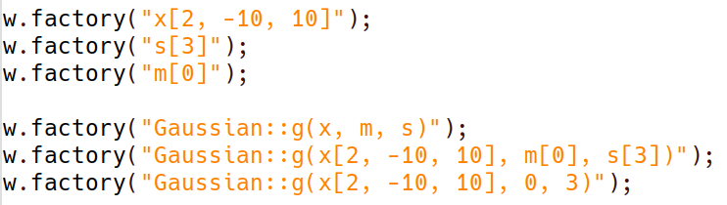
Workspace: Factory syntax.
Variables:
Anidación:

Slide 14
Workspace: Factory syntax.
RooFit:
Factory:

Slide 15
Workspace: Factory syntax (expresiones propias).
PDFs: EXPR —> RooAbsPdf
Funciones: expr —> RooAbsReal

Slide 16
Workspace: Factory syntax (expresiones propias).
Uso de variables existentes:
Uso de funciones reales en PDFs:

Slide 17

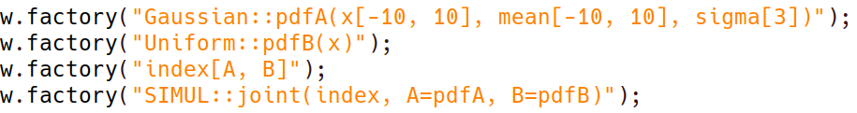
Workspace: Factory syntax (operaciones).
Sumar, multiplicar, y convolucionar PDFs:

Slide 18
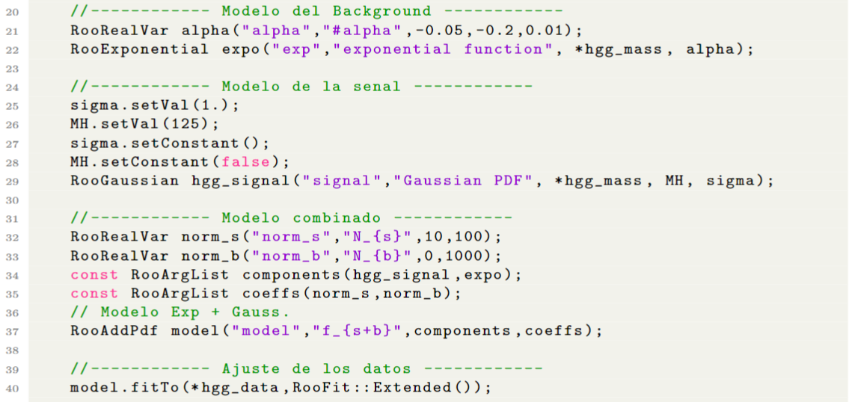
Workspace: Factory, rehaciendo el bosón de Higgs.
Higgs/HiggsModelFactory2.C

Slide 19
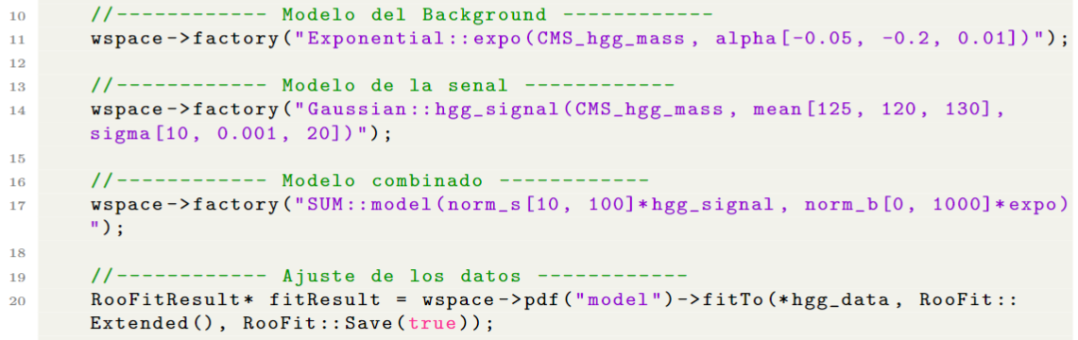
Workspace: Factory, rehaciendo el bosón de Higgs.

Slide 20
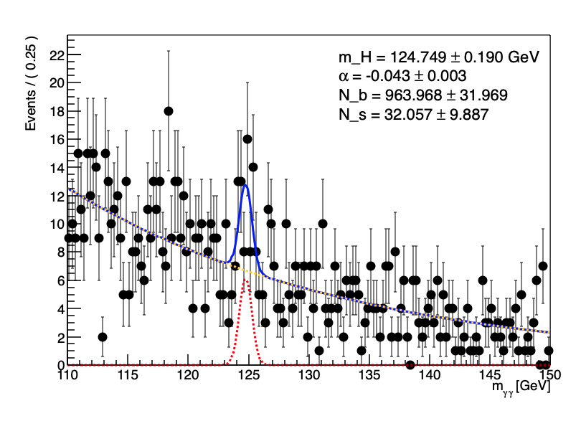
Workspace: Factory fit

Slide 21
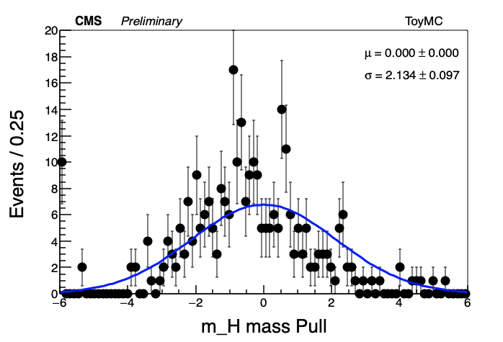
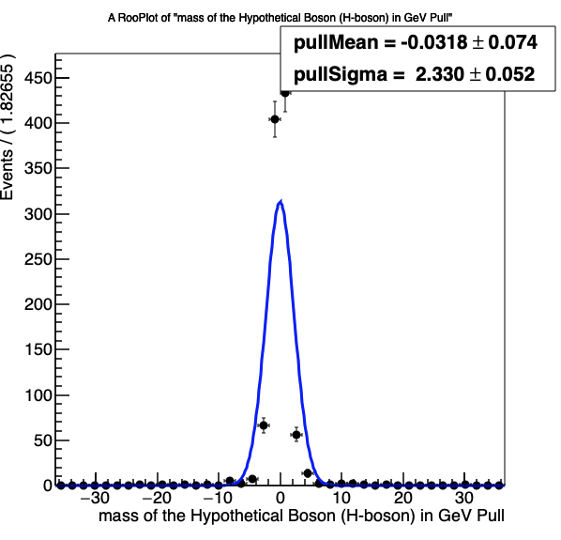
Workspace: Resutados Toy Monte Carlo
AnalysisMCHiggs.C
ToyMC_Class.C

Slide 22
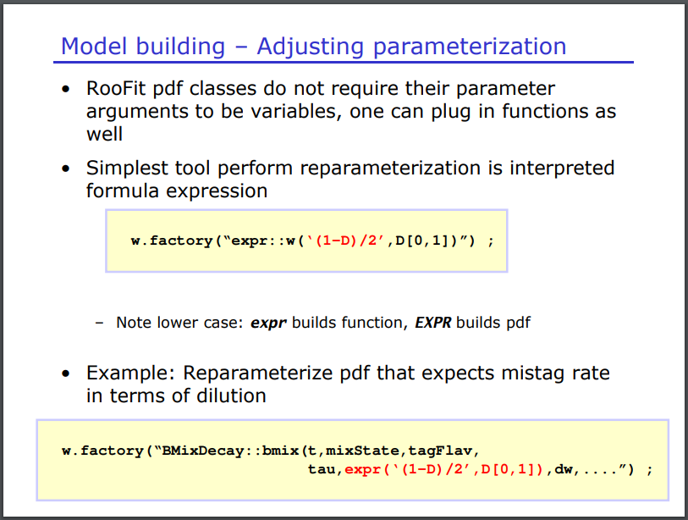
Workspace: Y mucho más…
Advanced Statistic Course/ Verkerke

Slide 23
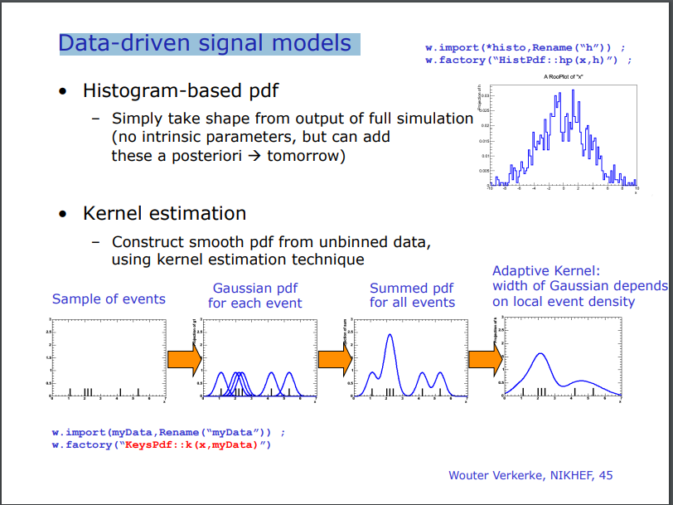
Workspace: Y mucho más…
Advanced Statistic Course/ Verkerke

Slide 24
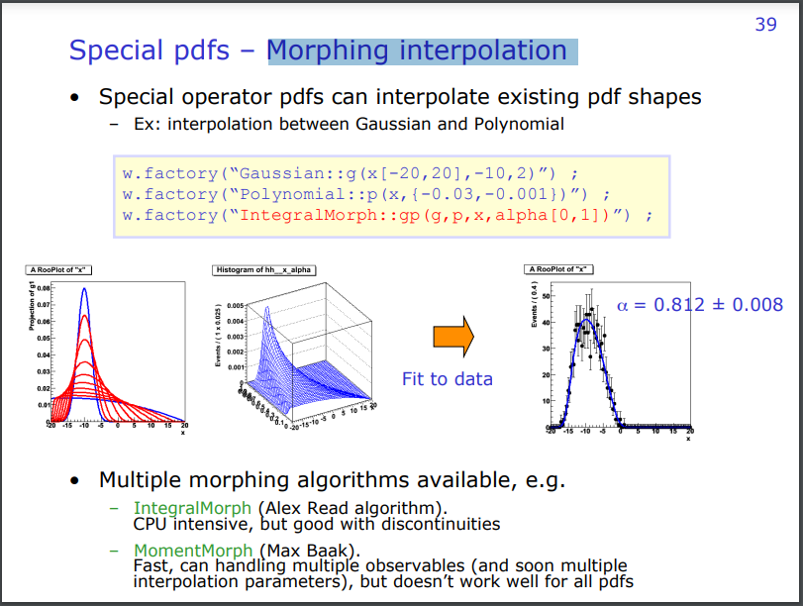
Workspace: Y mucho más…
Advanced Statistic Course/ Verkerke

Slide 25
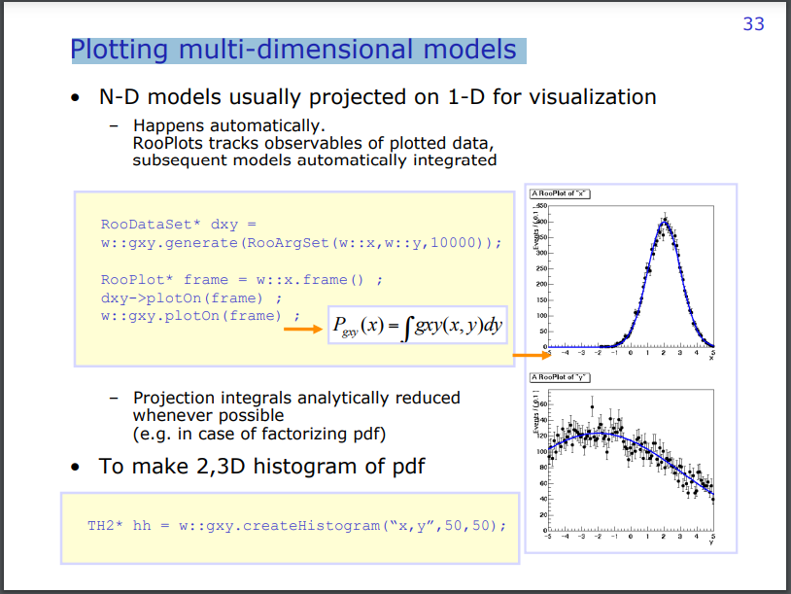
Workspace: Y mucho más…
Advanced Statistic Course/ Verkerke

Slide 26
Referencias y bibliografía.
RooStats Workbook.
Explicación de aplicación RooFit.
Parte I.
Parte II.
Aplicación al bosón de Higgs.
Ejemplos de uso en la documentación.
RooFit and RooStats Workbook. K. Cranmer, V. Croft, W. Verkerke. URL: https://roostatsworkbook.readthedocs.io/en/latest/modelbuilding.html#roofit
RooFit, Based on L. Moneta lessons at Terascale Statistics School 2015. URL: https://moodle2.units.it/pluginfile.php/282931/mod_resource/content/0/Lezione10.pdf

Slide 27
Gracias.

